Slide 1
LG42 IBS2.4 Communiceren
SWOT – les 1

Slide 2
Wat gaan we vandaag doen?
Wat gaan we deze periode doen
Toetsing 2.4
Korte terugblik 2.1

Slide 3
Onderdelen
Eerste uur
Bedrijfseconomie – SWOT-analyse
Tweede uur
Bedrijfseconomie – balans & exploitatie
Vragen in de toets

Slide 4
Wat gaan we vandaag doen?
Eerste les analyseren
Opdracht
Opbouw
Start

Slide 5
Opdracht
Maak een SWOT-analyse van je stagebedrijf en voeg die in je portfolio.
Deadline: 25 juni.
Per mail, in pdf naar mij.

Slide 6
Doel
Slimme bedrijven houden alle ontwikkelingen in de gaten
De eigen organisatie tegen het licht houden
Kansen zien en benutten
Bedreigingen zo goed mogelijk uit de weg gaan
Ook ergens bewust niet op inspelen is ondernemen

Slide 7
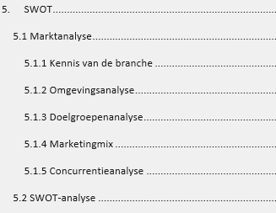
Opbouw
Hoofdstuk 5 van je boek

Slide 8
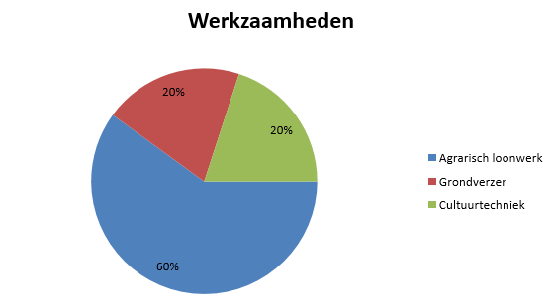
Opdracht voor vandaag
Begin met een beknopte, maar volledige beschrijving van je stage bedrijf
Adres (+website)
Werkzaamheden (taartdiagram)
Personeel
Geschiedenis
Benoem de grote veranderingen

Slide 9
Branche
Omschrijf de branche zo goed mogelijk
Hoeveel bedrijven?
Kenmerken van loonbedrijven?
Hoeveel personeel totaal en gemiddeld?
Welke ontwikkelingen in de totalen?
Branchevereniging, wat doen ze?
Geef vier trends in de branche en licht ze toe. Bron goed vermelden en in de bijlage doen.

Slide 10
Aan de gang

